Slide 1
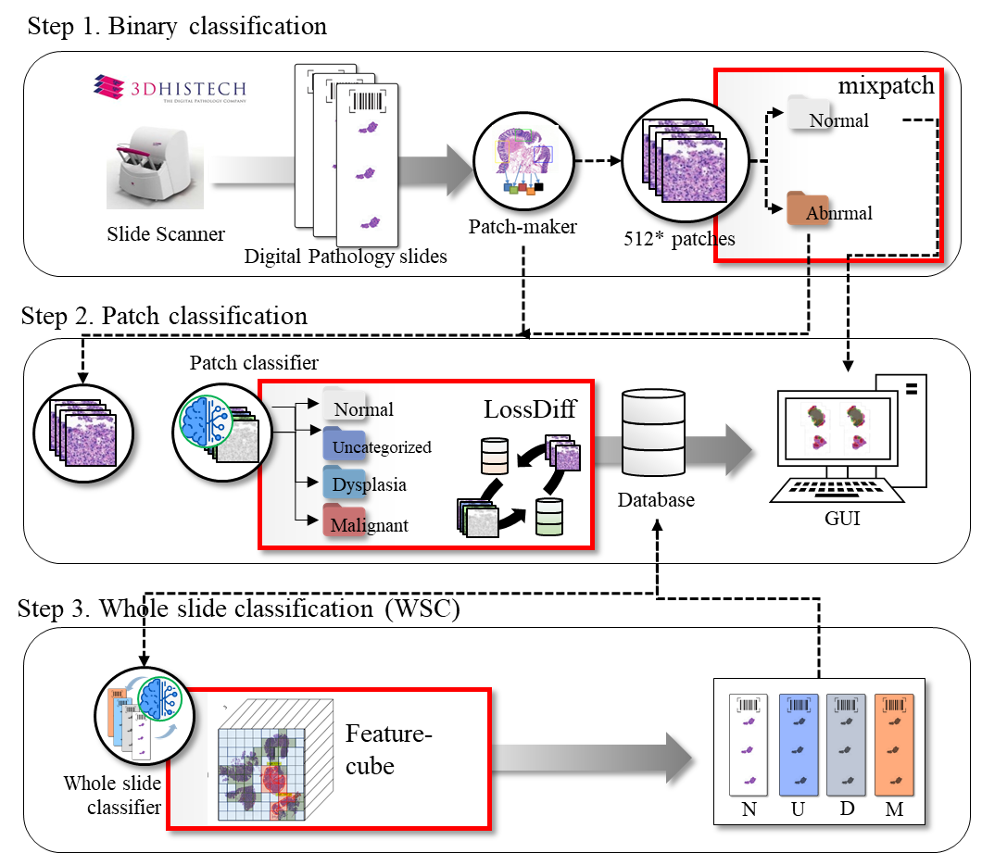
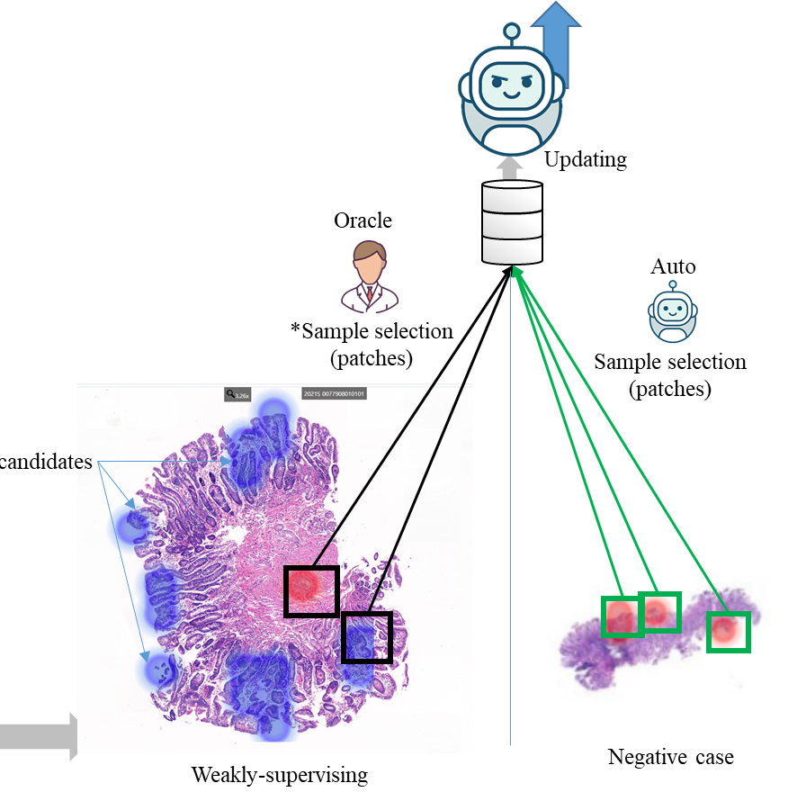


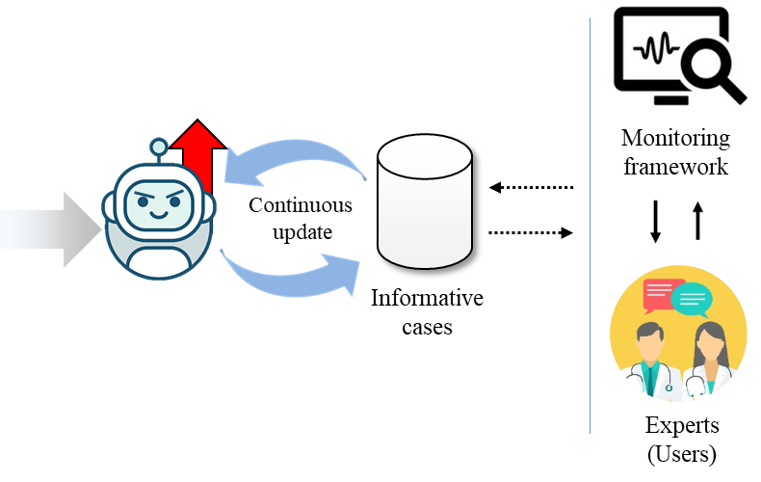
System overview
WSI system
Sample selection & update
Sustainable system

Slide 2
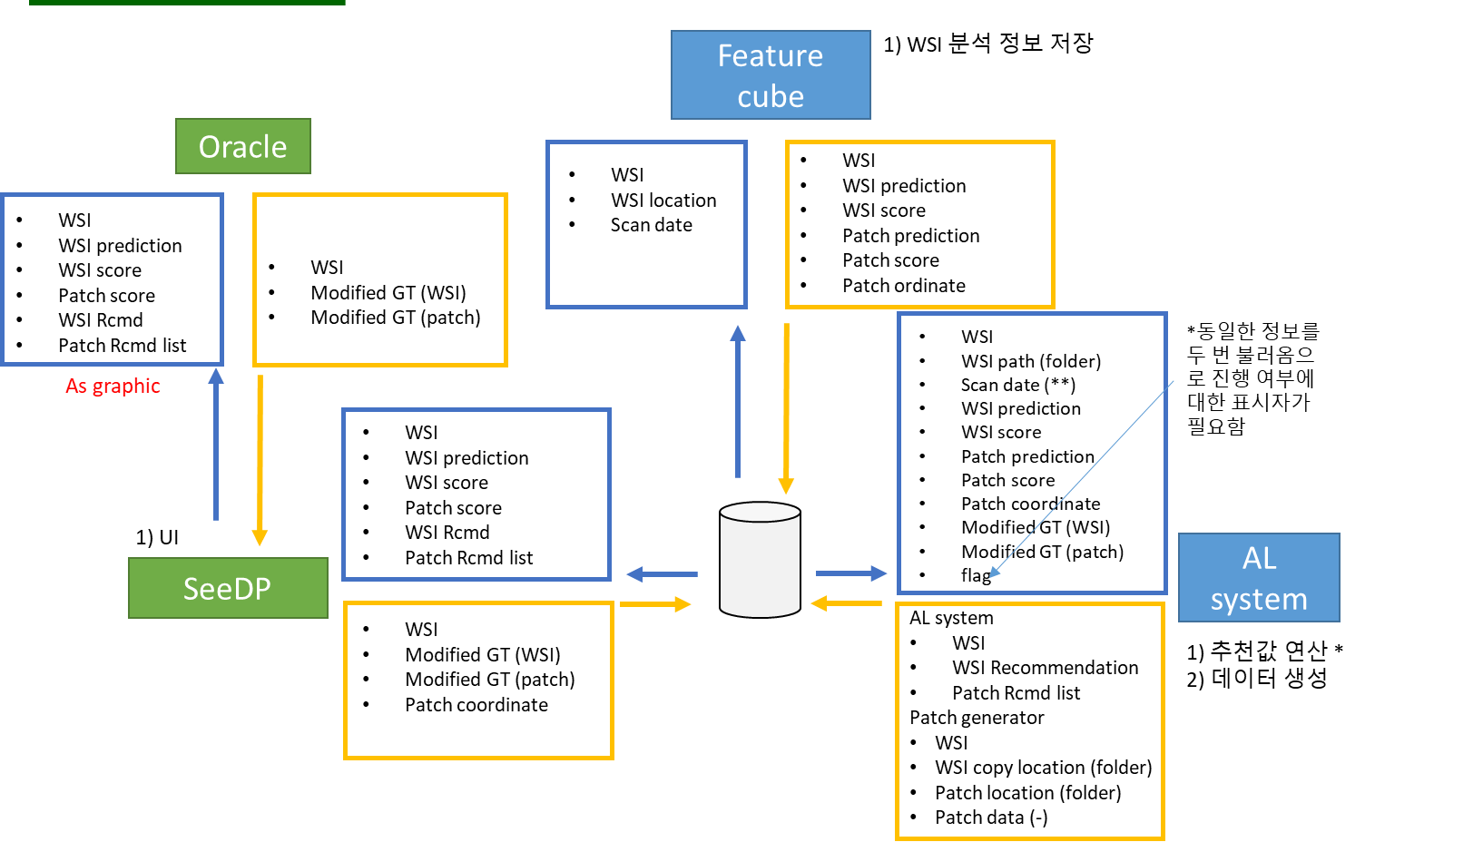
데이터 베이스 설계
DB 설계 및 구현
새롭게 생성된 데이터 흐름에 따라서, 데이터 베이스 재설계
DB 설치 (14번 서버)

Slide 3





Module design
AL part
Recommendation module
Patch generator module
RCMD module
226 Server
Patch classifier train module
WSI classifier train module
Training part
Notes:
Recommendation module
주요 역할: oracle에게 학습이 필요한 이미지를 추천해 주는 모듈
Patch generator module
주요 역할: oracle에 의해서 선택된 이미지를 패치 이미지로 생성하는 모듈
Patch classifier train module
LossDiff :
주요 역할 : noisy-label 및 noise-data 처리의 목적
AL system의 특수성:
AL 추가될 데이터는 noise 발생 가능성이 현저히 낮음 : 사실상 전문의에 의한 전수 검사
D/M case: 전수 검사에 가까운 데이터가 추가될 예정
N case: 일부 데이터의 자동 선택이 발생함 – noise-data(일부, 알고리즘 버그)/ noisy-label(X)
** 기존 방식으로 WSI 이미지를 추가해야 하는 경우에 LossDiff 작동 필요
WSI classifier train module
Feature_cube :
Feature_cube의 경우 큰 이슈 사항은 없는 것으로 확인
모듈이 학습 대상 기간에 해당하는 각 folder를 읽어와서 학습할 예정

Slide 4
IL 파트 현황 요약
범위 | index | 명칭 | 설명 | 현황
시스템 설계 | 0 | System design | 전체 시스템 개발 설계 및 개발 방안 정리 | 문서화 진행 중
AL 파트 | 1 | Recommendation module | patch- WSI 추천 | 설계 및 실험 중
 | 2 | Patch generator module | Patch 생성 | 개발 진행중 - Function 1. DB 연결 Function 2.업데이트 주기 별 데이터 저장 Function 3. 좌표 기반 이미지 생성 (완)
Training 파트 | 3 | Patch classifier training module | Patch 분류기 학습 | 개발 진행 중 Work 1. lossdiff 데이터 vast로 이동 필요 Function 1. 분산 폴더에서 학습 데이터 load Function 2. 학습 범위 설정 기능 Function 3. patch 분류기 학습
 | 4 | WSI classifier train module | WSI 분류기 학습 | 개발 진행 중 Function 1. 분산 폴더에서 학습 데이터 load Function 2. 선택된 patch 분류기 load Function 3. feature cube 학습 (완)
Notes:
3
Patch classifier training module의 경우 이번주 이솔 학생 휴가로 인해서, 다음주 월요일에 내가 개발 계획 전달 예정임
개발 착수 정도로 전달 드리면됨

